Slide 1
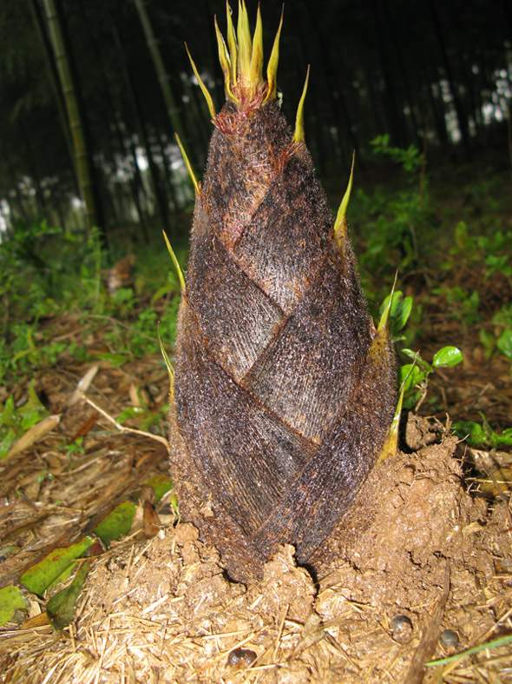
激趣导入：
我能说这是什么

Slide 2
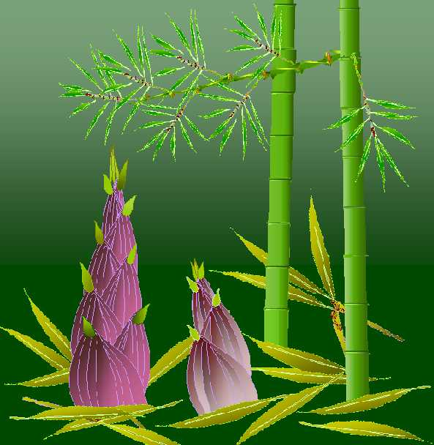

chūn sŭn
一、春 笋

Slide 3
学习目标：
1、自读课文，把不认识的字圈出来，拼读5次，把词语读正确。
2、画出文中带生字的词语和标出自然段序号。
3、正确朗读课文。
4、学会本课生字，认识4个偏旁。

Slide 4
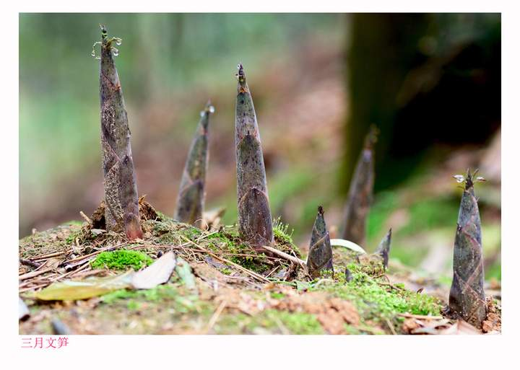
我能正确画出文中带生字的词语和标 出自然段序号。 ！
1、春 笋
一声春雷，唤醒了春笋。它们冲破泥土，掀翻石块，一个一个从地里冒出来。
春笋裹着浅褐色的外衣，像嫩生生的娃娃。它们迎着春风，在阳光中笑，在春雨里长。一节，一节，又一节。向上，向上，再向上。
1、
2、

Slide 5
我能正确认读：
yì shēng
chōng pò
shí kuài
(一 声)
(冲 破)
(石 块)
wài yī
yíng zhe
xiào shēng
（外 衣）
（迎 着）
（笑 声）
yì jié
zài jiàn
(一 节)
(再 见)

Slide 6
当堂训练：
一、我能准确读出本课带生字的词语。
(一 声)
(冲 破)
(石 块)
(外 衣)
(迎 着)
(笑 声)
（再 见)
(一 节)
二、我会辨字组词。
在
声
（
声音
）
（
在家
）
破
（
破了
）
生
（
人生
）
再
皮
（
再见
）
（
羊皮
）

Slide 7
士

Slide 8
声
一声声音小声

Slide 9
冫

Slide 10
冲
冲破冲动冲出

Slide 11
石

Slide 12
破
冲破破烂破浪

Slide 13
块
石块土块方块

Slide 14
1、春 笋
第二课时

Slide 15
学习目标：
正确、流利、有感情地朗读课文。
了解春笋的特点。
学习课文的生字

Slide 16
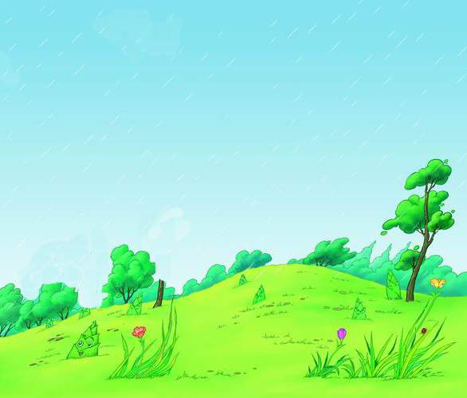
读一读
一声春雷，唤醒了春笋。它们冲破泥土，掀翻石块，一个一个从地里冒出来。
1
2
要求：
1、标出本自然段有几句？
2、画出句中表示动作的词语。
3、句中“一个一个”说明什么？
说明春笋很多，而且你追我赶地往上长 。

Slide 17
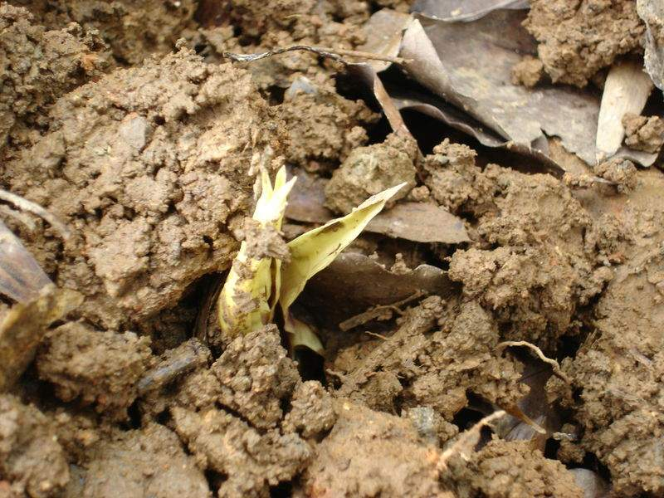
分组讨论：
假如你是春笋，在没有冲破
泥土之前，你会怎么想？你会怎
么做？

Slide 18
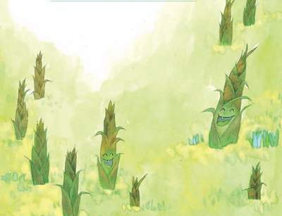
读一读
春笋裹着浅褐色的外衣，像嫩生生的娃娃。
它们迎着春风，在阳光中笑，在春雨里长。
一节，一节，又一节。向上，向上，再向上。
要求：
1、画出表示春笋样子的句子？
2、“它们”指的是谁？
它们指的是春笋。

Slide 19
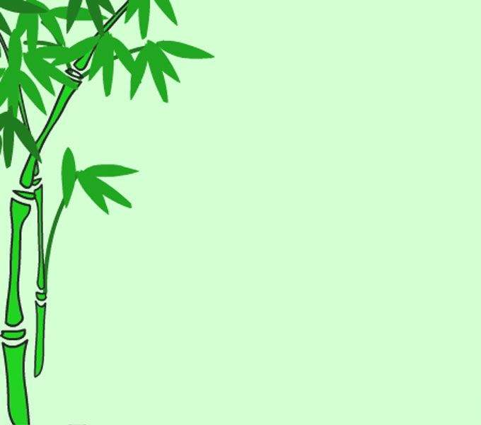
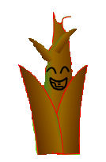
我能仿着说：
白生生
亮晶晶
白花花
红艳艳

Slide 20
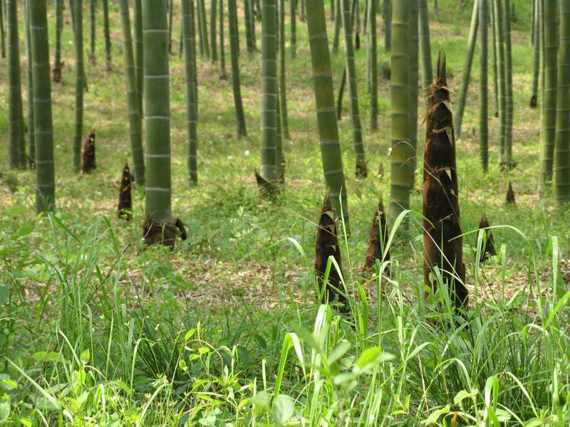
分组讨论：
假如你是春笋，在冲破泥土
之后，你看到了什么？你又会怎
么想？

Slide 21

它们迎着春风，在阳光中笑，在春雨里长。一节，一节，又一节。向上，向上，再向上。
从这段话中你读懂了什么？
１.春笋的生长离不开雨露和阳光。
２.读懂了春笋的生长过程。

Slide 22

读了课文，你对春笋有了哪些新的认识？

Slide 23

当堂训练
一、填空
他们（ ）泥土，（ ）石块，（ ）从地里（ ）出来。
冲破
掀翻
一个一个
冒
二、说话。
青蛙
一声春雷，唤醒了（ ），唤
醒了（ ），唤醒了（ ）。
小草
桃花

Slide 24
夕

Slide 25
外
外面
外出
里外

Slide 26
迎
迎着
欢迎
迎面

Slide 27
笑
笑脸
微笑
说笑

Slide 28
节
一节
春节
节日

Slide 29
再
再见
再会
再三

Slide 30
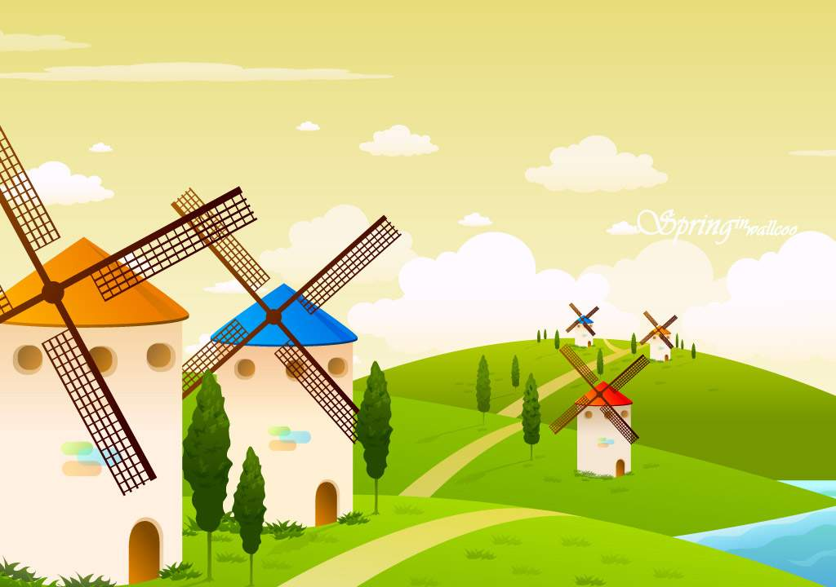
谢谢

